Slide 1
基本概念 —— 数据类型
§3.2 数据的表现形式 及其运算
数据类型(data type)：高级语言中对不同类型的数据存放单元的安排（规定），包括存储单元的长度（占多少字节）以及数据的存储形式。
数据类型规定了该类型数据的所有可能取值范围，以及在这些值上允许进行的操作。
也就是说，数据类型是一个值的集合和定义在这个值集上的一组操作的总称。

Slide 2
【C语言规定】
程序中所使用的每个变量都必须在使用之前先给出定义（“先定义，后使用”）；
变量定义语句的形式：
<数据类型符> <变量名1> [ ,<变量名2>,…,<变量名n>]；
例如： int a,b; float p0=1000, r1=0.0036;
在定义所有的变量时都要指定变量的类型；
常量也是区分类型的。
为什么必须指定数据的类型？
在计算机中，数据时存放在存储单元中的，而存储单元是由有限的字节构成的，因此每一个存储单元中存放的数据的范围是有限的。
计算机中的数据：有限的、离散的、近似的

Slide 3
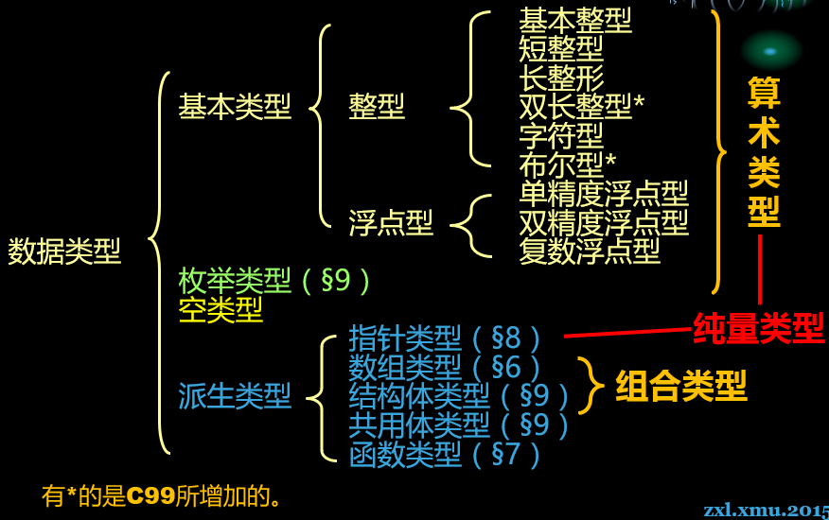
C语言的数据类型
（P43 图3.4）

Slide 4
1、整型数据的存储方式
一、数据类型
（一）整型数据
整型数据以二进制形式存储，占2B或4B或8B。
分为有符号整型和无符号整型。
不同的编译系统为整型数据分配的字节数不相同！
有符号整型数值以补码表示存储：
最高位为符号位，0表示该数为正，否则为负。
正数的补码：与其原码形式相同。
负数的补码：其绝对值的原码按位取反再加1。
[例] – 83的补码表示（2B，即16个二进制位）
83的原码 0000000001010011
按位取反 1111111110101100
加1 1111111110101101
有符号数！

Slide 5
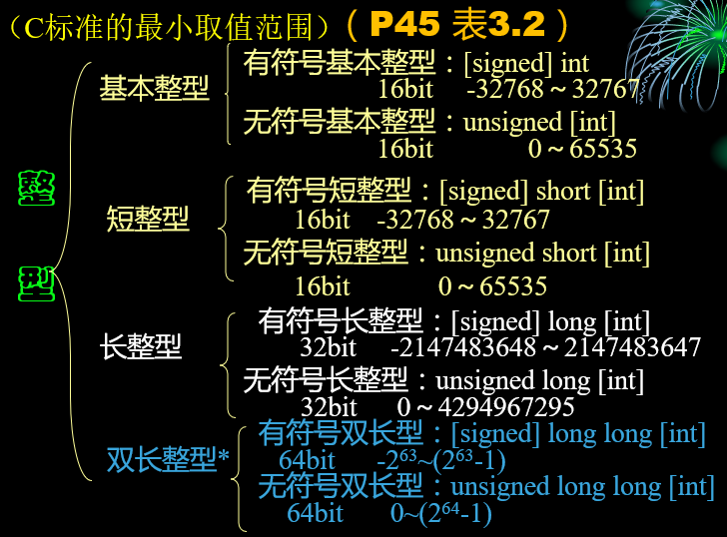
2、最基本的整型类型
C标准规定：sizeof(short)≤sizeof(int) ≤sizeof(long) ≤sizeof(long long)

Slide 6
3、整型的相关说明
既不指定为signed也不指定为unsigned时，系统默认为signed。
signed类型的存贮单元中最高位为符号位， 0为正，1为负。
unsigned类型只能存放不带符号的整数，即非负整数。
C标准中没有具体规定各类数据所占内存字节数，只要求long型数据不短于int型，short型不长于int型。
在不同软硬件平台中移植程序时，需要特别注意数据长度上的区别！
4、整型数据的溢出
溢出 —— 某个数值超出了该类型数据的取值范围
C语言的用法比较灵活，当整型数发生溢出时，C系统自动取模，并不报错!
出现此种问题往往要靠程序员的细心和经验来保证程序结果的正确。
将一个负值赋予一个无符号整型变量，也会产生问题！

Slide 7
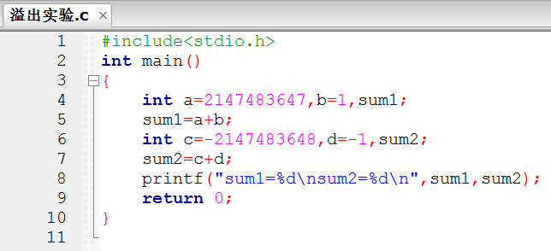
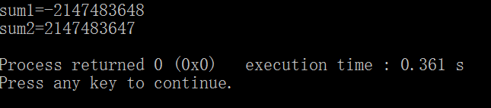

Slide 8
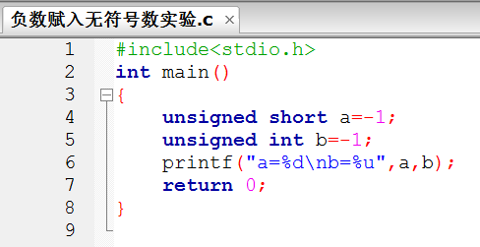
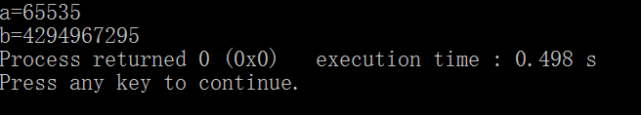

Slide 9
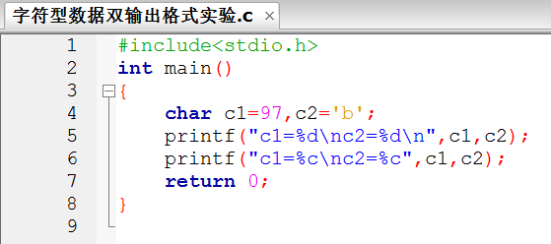
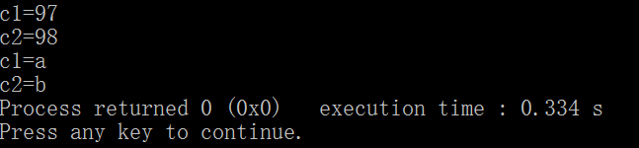
1、字符型数据的存储方式
（二）字符型数据
字符数据并不是存储字符本身，而是存储字符所对应的ASCII值（1Byte），其存储形式和整型类似，故C99将字符型数据作为整数类型的一种。
C中，字符型数据和整型数据可通用。
字符数据可以字符形式输出，也可以整数形式输出。
字符数据与整型数据可以相互赋值。
Notes:
a的ASCII码值为97

Slide 10
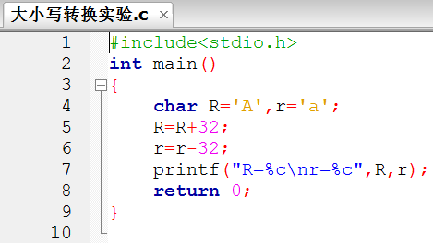
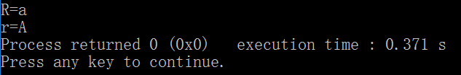
2、字符型数据类型
有些系统（包括TC、VC）中，字符变量中最高位作为符号位，这样就有了符号字符型（signed char）和无符号字符型（unsigned char）的差别。
signed char -128~127
unsigned char 0~255
C标准未规定只出现char，是按signed char处理还是按unsigned char处理，各个编译器自己决定。
常用的ASCII码：A（65），a（97），0（48），（32）
这样的字符存储模式，有利于对字符数据进行处理（可直接对ASCII码进行处理，如实现大小写转换 ）

Slide 11
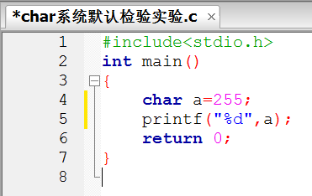

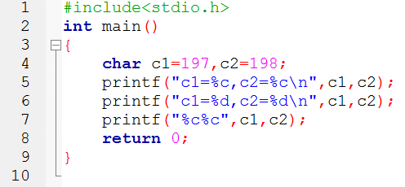
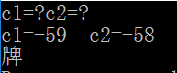
·如何知道你的系统中char默认是signed还是unsigned？

Slide 12
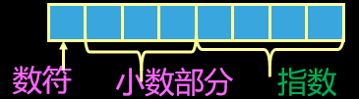
1、浮点型型数据的存储方式
（三）浮点型数据
浮点型数据是按规范化的指数形式存储的。
把一个浮点型数据分成小数部分（含符号位）和指数部分（含符号位），形如N=R×10^{J}
规范化的指数形式 —— 小数部分中小数点前的数字为0、小数点后第1位数字不为0的指数形式，如：0.123e5
计算机中，以二进制数来表示小数部分，用2的幂次来表示指数部分。
一般表示形式：N=S×2^{J} 其中，S为N的小数部分，J为指数，2为J的基数
C标准并未具体规定各部分所占的位数，，由各C编译系统自定；
小数部分占的位数愈多，数的有效数字愈多；指数部分占得位数愈多，所能表示的数值范围愈大。

Slide 13
2、浮点型数据的类型
微机上常用的C编译系统（如Turbo C，Visual C）的情况：
类型 字节数 有效数字 数值范围
Float 4 6 ±(3.4×10⁻³⁸～3.4×10³⁸)
double 8 15 ±(1.7×10⁻³⁰⁸～1.7×10³⁰⁸)
long double 8 15 ±(1.7×10⁻³⁰⁸～1.7×10³⁰⁸)
或 16 19 ±(3.4×10⁻⁴⁹³²～3.4×10⁴⁹³²)
C标准未具体规定每种类型数据的长度、精度和数值范围，不同的系统有所差异。
使用不同编译系统时请注意其差别！
【注意】浮点型数据能表示的只是实数轴上的离散的点！
3、浮点型数据的舍入误差
由于浮点型变量的存储单元有限，因此能提供的有效数字总是有限的，在有效位以外的数字将被舍去，由此可能产生一些误差。
应当避免将一个很大的数和一个很小的数直接相加或相减，否则就会“丢失”小的数。

Slide 14
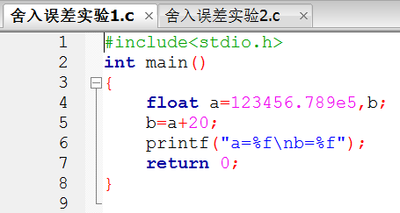
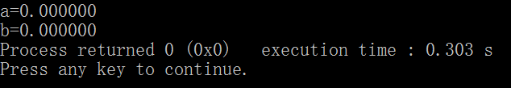

Slide 15
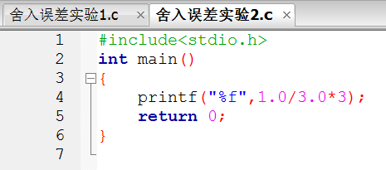


Slide 16
【辨别】区分类型与变量
【例】
int a; a=3; //正确。
int =3 ; //错误！不能对类型赋值
变量是存储空间中一块有名字的存储单元，用于存储数据，是内存中具体存在的实体；
每个变量在定义时都必须指定一个明确的类型，类型是变量的一个重要属性。
类型是对同一类型数据的存储实现方案，包括存储单元的长度（占多少字节）以及数据的存储形式。
不同高级语言中定义的数据类型可能有所不同。
类型是抽象的，不占用存储单元，不能用来存放数据。

Slide 17
（一）常量的数据类型
二、常量
·常量同样也要放在存储单元中，也涉及存储方式问题
·常量主要根据其表示形式来判断类型
1、整型常量的类型与表现形式
不带小数点的数值是整型常量，系统依据int、long int和long long的取值范围，自动判定。
如：5224为int，而500000为long int
欲强制说明某一整常量为长整型，可在其后加上l或L 如：123l、0L等。
后缀u或U表示无符号数，如635u

Slide 18
整型常量的表示形式
在C中，整型常量有三种表示形式：
（1）十进制整数：即通常的整数表示法
（2）八进制整数：以0开头
[例] 0123 = 1*8² + 2*8¹ + 3*8⁰ = 83
–017 = – ( 1*8¹ + 7*8⁰ ) = –15
经常被混淆，要特别注意!
（3）十六进制整数：以0x开头
[例] 0x123 = 1*162 + 2*161 + 3*160 = 291
–0x17 = – ( 1*161 + 7*160 ) = –23
正整数前面的“＋”经常被省略。

Slide 19
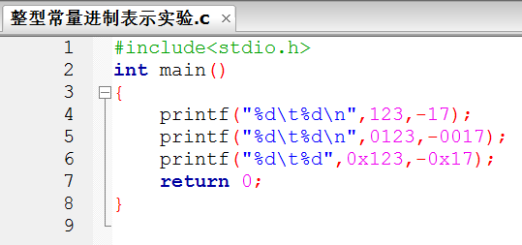
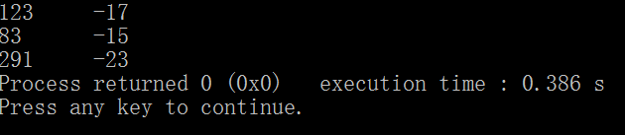

Slide 20
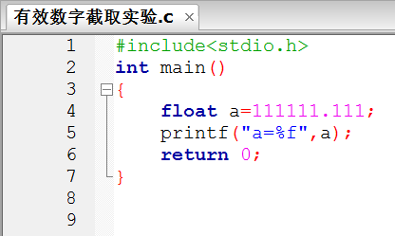

2、浮点型常量的类型及表现形式
通常，系统将浮点型常量都作为双精度来处理，这样可以保证计算结果更精确，但是运算速度降低了。
在数的后面加字母f或F，编译系统将其按单精度处理。
在数的后面加字母l或L，编译系统将其按long double类型处理。
一个浮点型常量可赋给一个float型/double型/long double型变量，系统将根据类型截取相应的有效位数字。

Slide 21
浮点型常量的表示形式
凡以小数形式或指数形式出现的实数都是浮点型常量，都按双精度处理，在内存中均以规范化的指数形式存储。
在C中，浮点型常量有两种表示形式：
（1）十进制小数：由数字和小数点组成
小数点必须有，如：0与0.0的区别
纯小数可省略整数部分，如：.123
（2）指数形式：类似于科学记数法
e或E前(后)必须有数字，其后必须为整数。
[例] 合法形式：123e3，123E3，-.3E-4，0E+0
非法形式：e3，12E3.2，.e2，e，1e

Slide 22
（二）字符常量
C中，字符常量是用单引号括起来的一个或多个字符，其中字符可为普通字符，也可为转义字符。
转义字符是以“\”开头的特殊字符。
有些字符属于不可见字符，无法直接写出，如：回车和tab；
有些字符直接写出会引起歧义，如：”和’
一个转义字符仅仅算一个字符，尽管其表现形式是两个（或多个）字符。

Slide 23
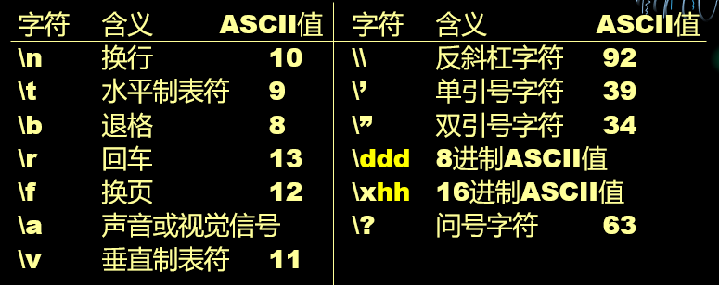
转义字符表
\n是跳到下一行的开头，而\r是跳到本行的开头
\t不是水平右跳固定空格，而是水平跳到固定位置（8列为一制表区）；
\b仅仅是位置的移动，本身不作删除
\ddd和\xhh的位数限制其取值范围为ASCII字符

Slide 24
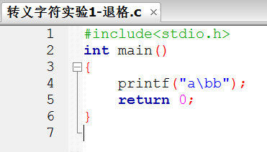


Slide 25
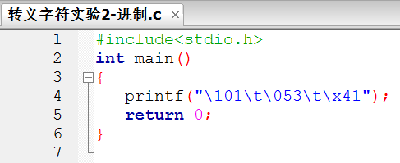


Slide 26
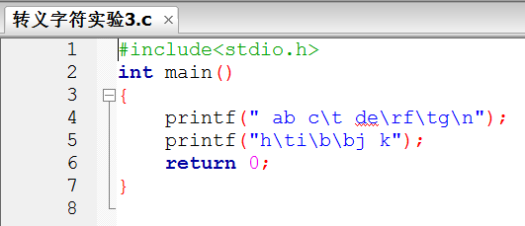
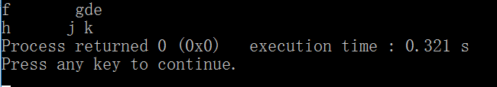

Slide 27
【辨析】
数字字符与数字
【例】1 和 ’1’
字符型数据与标识符
【例】x 和 ’x’
x是一个标识符，可以用来命名程序中的某个对象，如变量、函数、数据类型等等；
’ x’是一个字符型常量。
 | 常量类别 | 数据类型 | 机内存储形式 | 数据长度
1 | 整型 | int | 整数1的二进制编码 | 2B或4B
‘1’ | 字符型 | char | 字符’1’的ASCII码（二进制形式） | 1B

Slide 28
（三）字符串常量
C中的字符串常量是用一对双引号括起来的 字符序列。
如： ”12.3”， ”a”， ”a=a+b”， ”/12”
注意，不要将字符常量与字符串常量混淆！
C中规定，在每一个字符串的结尾加上一个字符串结束标志（ ’\0’）。写字符串时，自动添加。
’a’和”a”的差别：”a”事实上是两个字符： ’a’和’\0’。
C中没有专门的字符串型变量（与Basic、Pascal、C++等不同），要将一个字符串保存到变量中，必须使用字符数组（§6）。

Slide 29
字符串的长度：字符串中实际包含的字符个数。
第一个字符串常量的长度为14
第二个字符串常量的长度为8

Slide 30
（四）符号常量
符号常量——一个用标识符来代表的常量，即以标识符形式出现的常量。
符号常量的定义格式（预处理命令）：
# define <符号常量名> <字符序列>
符号常量的定义必须单独占一行，其后无须跟逗号
通常放在程序开头
使用符号常量的好处
使用“见名知意”的符号常量名可提高程序的可读性
如：area=PI*r*r 与 area=3.14*r*r
在需要改变一个常量时，能做到“一改全改”
只是一个临时符号，预编译后这个符号就不存在了！不是变量不可赋值！
习惯上，符号常量名用大写，变量用小写，以示区别。

Slide 31
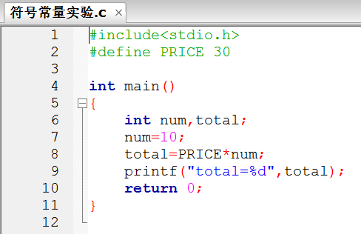


Slide 32
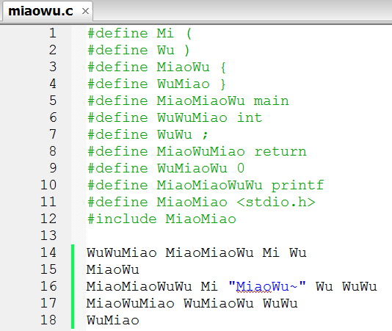


Slide 33
（五）常变量
定义语句形式：
const <数据类型符> <常变量名> = <常变量值>；
例： const int a = 3；
【常变量与 变量 的异同】
相同点：有类型、占存储单元
不同点：在其存在期间不允许改变其值！
【常变量与 常量 的异同】
常变量是有名字的不变量，常量是没有名字的不变量。
有名字便于程序中被引用。

Slide 34
【常变量与符号常量的异同】
符号常量是用预处理命令（预编译指令）定义的，只是用符号来代表一个字符串；在预编译时仅仅进行字符替换；在预编译后，符号常量就不存在了！
有类型、占存储单元，只是在其存在期间不允许改变其值！
常变量具有符号常量的优点，而且使用更方便，在使用中可替代符号常量。

Slide 35
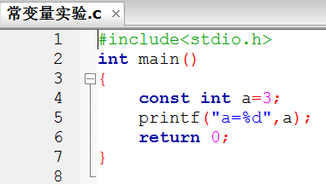

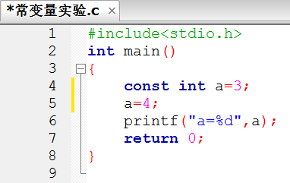

Slide 36
三、运算符和表达式
（一）C运算符
C语言的运算符范围很宽，涉及多种基本操作。
主要有以下13类（34种，详见P378 附录D）：
1、算术 +、–、*、/、%（模）
2、关系 >、<、==、>=、<=、!=
3、逻辑 ！、&&、||
4、位 <<、>>、~、|、^、&
5、赋值 =及其扩展赋值运算符
6、条件 __?__ :__
7、逗号 ,
8、指针 *、&
9、求字节 sizeof( )
10、强制类型转换 (类型)
11、成员 __ .__ –>__
12、下标 [ ]
13、其他 如：函数调用运算符（）

Slide 37
目/元——运算时所需运算对象（操作数）的个数。
优先级——表达式中多个不同运算符之间的运算先后顺序。
结合性——表达式中多个相同优先级的运算符之间的运算优先顺序。
1）单目运算符：均为右结合（自右向左）
！、~、++、--、-、（类型）、*、&、sizeof
[例] 逻辑非运算符!，如：
! ! (a>b) 等价于 ! ( ! (a>b))，即 a>b
2）双目运算符：除赋值运算符外，均为左结合
[例] 运算符+、-，如：
a+b-c 等价于(a+b) -c，而不是a + (b-c)
3）三目运算符：条件运算符 ？ ：，右结合
[例] （a>b)? ‘y’:’n’
4）其它运算符： （ ）、[ ]、->、·

Slide 38
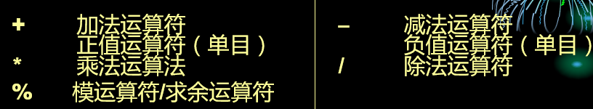
（二）基本算术运算符
【说明】
单目运算符，如： –3、+3
% 运算符要求参加运算的运算对象(即操作数)为整数，结果也是整数。如8%3，结果为2，又如：23%12值为11。
当至少有一个数为负值时，不同的系统有所差异！
两个整数相除的结果为整数，如5/3的结果值为１，舍去小数部分。

Slide 39
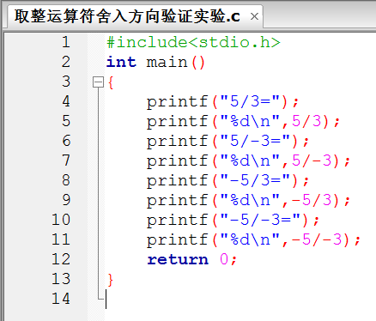
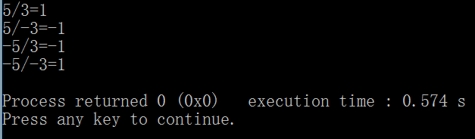
如果除数或被除数中有一个为负值，舍入方向不固定。
多数C编译系统采取“向零取整”，如VC。
+、 – 、*、/的操作数可以是任何算术类型，若有一个为实数，均自动转换为double型进行计算。

Slide 40
（三）算术表达式和运算符的优先级与结合性
算术表达式 —— 用算术运算符和括号将运算对象（也称操作数，含常量、变量、函数等）连接起来的、符合C语法规则的式子。
算术运算符的优先次序：
+、–（单目）→ *、/、% → +、–
C规定了各种运算符的结合方向/结合性
（双目）算术运算符的结合方向为“自左至右”（又称“左结合性”），即运算对象先与左面的运算符结合。
单目运算符、赋值运算符等为右结合性。
先考虑优先级再考虑结合性；结合性仅在同级运算符中发生作用。 （参见附录D）

Slide 41
（四）自增、自减运算符
++ 使变量的值增1
-- 使变量的值减1
[例] int i=3, j; j=++i;
int i=3, j; j=i++;
++i 与 i++（--i与i--）的区别：前者先执行增（减）运算再返回变量值，后者反之。
自增、自减运算符只能用于变量，而不能用于常量或表达式。错例：5++，a++++，(a+b)++
自增、自减运算符的结合方向是“自右至左”，优先于算术运算符，与强制类型转换符和负号运算符号同级。
[例] -i++ 等价于 -(i++)
常用于循环语句、指针变量中，原因是：简洁、高效。
结果：j=4, i=4
结果：j=3, i=4

Slide 42
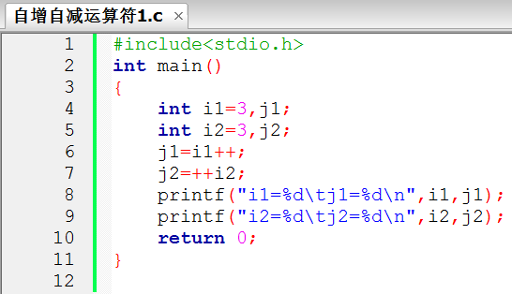
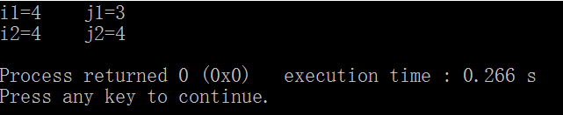

Slide 43
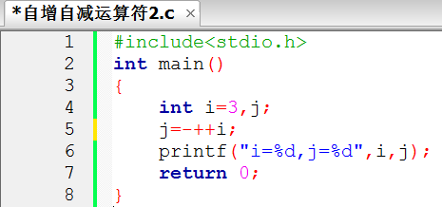


Slide 44
算术运算和算术表达式的一些问题的说明
C标准并没有具体规定表达式中的子表达式的求值顺序！
[例] (i++)+(i++)+(i++)
VC中，若i的初始值为1，则表达式值为6，i为4。
避免采用容易产生歧义的写法，可增加一些的括号！
[例] i+++j 等价于 (i++)+j，而不是 i+(++j)
---i 等价于 -(--i)，而不是--(-i)
运算符组合时，C编译系统在处理时尽可能多地（自左而右）将若干字符组成一个运算符
在调用函数时，对于实参的求值顺序，C标准并没有统一的规定。
[例] 若i＝3，则printf("%d, %d", i, i++);
有的系统中从左到右求值，输出3,3
多数系统输出4,3。
（因为多数系统中的参数传递顺序是从右到左的）
最好改写为：j=i++; printf("%d, %d", i, j);
不要写出别人看不懂的、也不知道系统将怎样执行的程序！应当知道使用C语言时（尤其是在不同的C编译系统上）可能出问题的地方，以免遇到问题时不知其所以然。

Slide 45
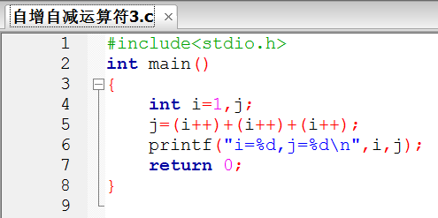
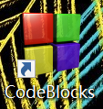
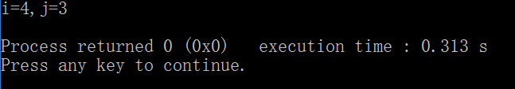
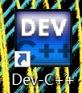
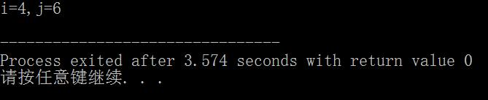

Slide 46
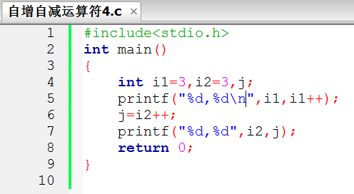
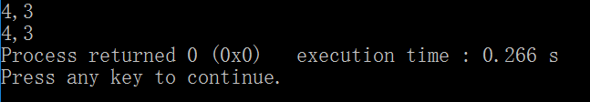

Slide 47
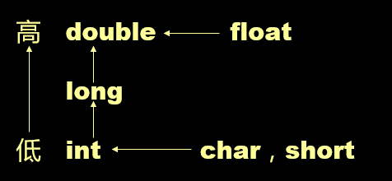
（五）各类数值型数据间的混合运算
整型、实型、字符型数据间可混合运算。运算时，系统自动先将不同类型数据转换为同类型，再进行运算：
横向向左的箭头表示必定的转换；
纵向箭头表示当运算对象为不同类型时转换的方向
转换将是一步到位的！

Slide 48
[例] 若有 int i; float f; double d; long e;
则10+ 'a' +i*f–d/e运算次序为：
1、10+'a'：'a'转换为97(int)，结果为107。
2、i*f：i和f转换为double，结果为double
3、10+'a'+i*f：将107转换为double，结果为double
4、d/e：e转换为double，结果为double
5、10+'a'+i*f – d/e：无转换，结果为double。

Slide 49
（六）强制类型转换运算符
可利用强制类型转换符将一个表达式转换为所需类型，一般形式：（类型名）（表达式）
两种类型转换：
1）自动类型转换：运算时由系统自动进行
2）强制类型转换：
(a)当自动类型转换不能实现目的时，可以用强制类型转换。
(b)在进行函数调用时，有时为了使实参与形参类型一致，可以用强制类型转换运算符得到一个所需类型的参数。
强制类型转换得到一个所需类型的中间结果，原来的变量类型并未变化！
强制类型转换符是“自右至左”结合的
强制类型转换符优先于算术运算符。
对整个表达式进行类型转换时，要注意必须将表达式用括号括起。
如：(int)x+y 与 (int)(x+y) 的区别

Slide 50
补充练习：
合法整型常量有_________。
160 -0xffff 0011
–0Xcdf 017 12,345
–18 999 5e2
–0x48e -068 03f
合法浮点数有_________。
+1e+1 5e-9.4 03e2
-.60 12e-4 -8e5
123e 1.2e-.4 +2e-1
–e3 .8e-4 5.e-0
正确的数值常量或字符常量有_________。
0.0 0f 8.9e '&'
"a" 3.9E-2.5 1e1 '\"'
'3' 011 0xFF00 0a
+001 0 xabcd 3e2 50.

Slide 51
补充练习：
请写出下列字符串的长度：
1) "abc!x=/"
2) "abc\n\\\'\""
3) "abc\0xyz"
4) "abc\\0xy"
5) "abc\\\0xy"
6) "abc\\\061xy"
7) "abc\787xy"
8) "abc\x78xy"

Slide 52
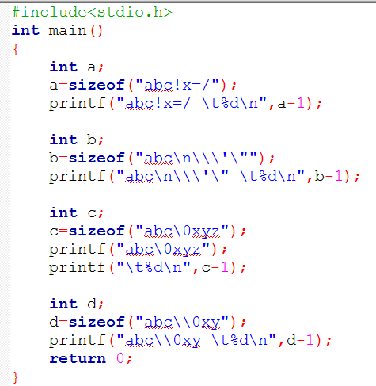
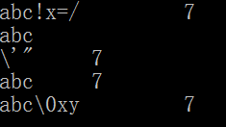

Slide 53
